Slide 1
Импульс тела
скорость движения тела и его массу.
Импульс характеризует…
Импульс является мерой…
механического движения.

Slide 2
2-3. Определение:
Df: Импульсом тела p называется…
векторная величина, равная произведению массы тела на его скорость:
4. формула: p=mV
Из определения видно, что тело массой m будет иметь разную величину импульса при разных скоростях.
Импульс, как и скорость, величина относительная, то есть зависит от выбора системы отсчёта.

Slide 3
Слово импульс в переводе с латинско-го означает «толчок».
3. Импульс – векторная величина.
Направление импульса всегда совпадает с направлением вектора скорости движения.
5. За единицу импульса в СИ принимают импульс тела массой 1 кг, движущегося со скоростью 1 м/с.
Значит, единицей импульса тела в СИ является 1 кг*м/с.

Slide 4
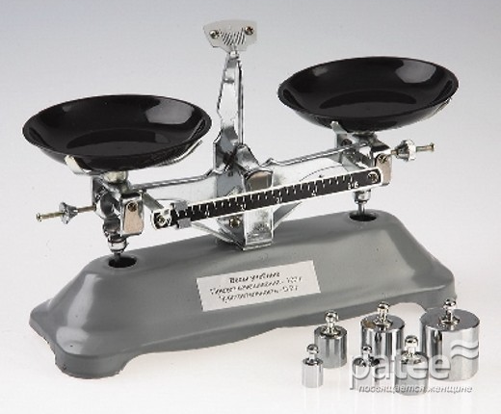
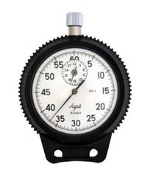
6. Как измерить импульс?
Чтобы измерить импульс, нужно измерить массу тела и его скорость.

Slide 5
1. Круг явлений, описываемых законом
Закон сохранения импульса описывает
результаты взаимодействия тел в замкнутых или квазизамкнутых системах тел.

Slide 6
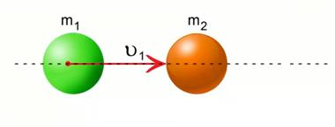
Замкнутая система
Если два или несколько
тел взаимодействуют
только между собой
(т.е. не подвергаются воздействию внешних
сил), то эти тела образуют замкнутую систему.

Slide 7
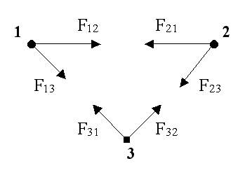
Замкнутая система
Если два или несколько
тел взаимодействуют
только между собой т.е. не подвергаются воздей-ствию внешних сил),
то эти тела образуют замкнутую систему.

Slide 8
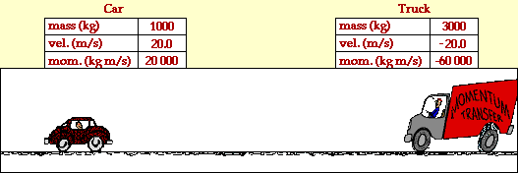
Закон сохранения импульса:
2. Формулировка закона:
Векторная сумма импульсов взаимо-действующих тел, составляющих замкнутую систему, остаётся неизмен-ной.
или так:
U₁ и U₂ - скорости тел после взаимо-действия

Slide 9
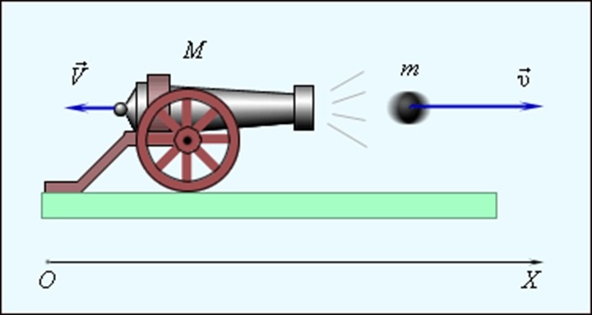
3. Опыты, подтверждающие справедливость закона:

Slide 10
5. Границы применимости ЗСИ:
Закон сохранения импульса применим к замкнутым или квазизамкнутым системам тел:
Квазизамкнутой системой тел называ-ется такая система тел,
… в которой хотя и действуют внешние силы, но их дейст-вие, существенно меньше, чем силы взаимодействия тел системы или это действие скомпенсировано хотя бы на некоторые из направлений.

Slide 11
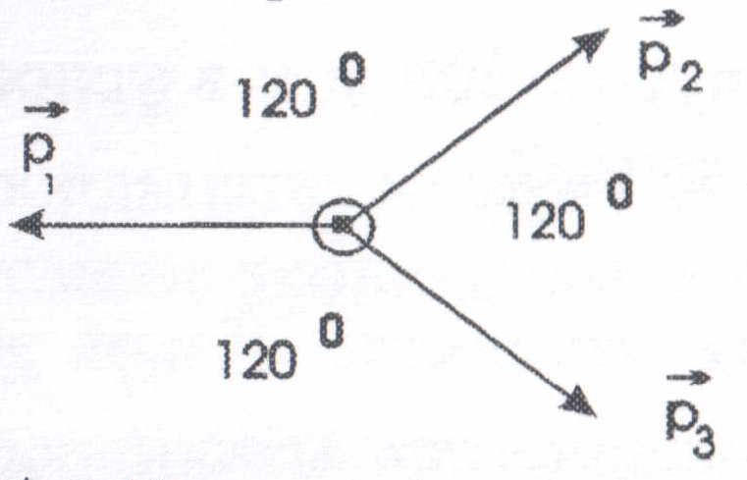
Примеры квазизамкнутых систем:

Slide 12
Примеры применения ЗСИ:
Задача №1 Человек, бегущий со скоростью 7 м/с, догоняет тележку, движущуюся со скоростью 2 м/с, и вскакивает на нее. С какой скоростью станет двигаться тележка после этого? Масса человека 70 кг, тележки – 30 кг.
1.– человек 2. – тележка
Дано: m₁=70 кг V₁=7 м/с
m₂=30 кг V₂=2 м/с ________
U₂=U₁-?
Решение:
m₁V₁+m₂V₂=(m₁+m₂)U₁₂

Slide 13
Задача 2
Снаряд, выпущенный вертикально вверх разрывается в верхней точке траектории на три осколка. Первый осколок массой 1 кг после разрыва летит горизонтально со скоростью 400м/с. Второй осколок массой 1,5 кг полетел вертикально вверх.
Какова скорость третьего осколка массой 2 кг?

Slide 14
Разрывающийся снаряд можно считать квазизамкнутой системой, так как сила тяжести много меньше силы давления пороховых газов, разрывающих снаряд.
Поскольку в верхней точке траекто-рии скорость снаряда была равна нулю, то векторная сумма импульсов всех осколков также равна нулю.

Slide 15
m₁=1кг V₁ = 400м/с m₂ = 1,5кг
V₂ = 200м/с m₃ = 2 кг V₃ -?
Y
Решение
( по закону СИ)
X

Slide 16
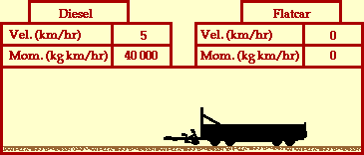
Задача №2 При формировании железнодорожного со-става три сцепленных вагона, движущихся со скоростью 0,4 м/с, сталкиваются с непо-движным вагоном, после чего все вагоны продолжают двигаться в ту же сторону. Найдите скорость вагонов, если масса всех вагонов одинаковая.
Дано: m₁=3m v₁=0,4 м/с m₂=m
m₃=4m
________ v₃=?
Решение:
m₁v₁+m₂v₂=m₃v₃ (Согласно ЗСИ)
m₁v₁=m₃v₃, так как v₂=0.
Тогда v₃=m₁v₁/m₃
v₃=(3m*0,4м/с)/4m=0,3м/с

Slide 17
Задача №2 Второй вариант обозначений при решении При формировании железнодорожного со-става три сцепленных вагона, движущихся со скоростью 0,4 м/с, сталкиваются с непо-движным вагоном, после чего все вагоны продолжают двигаться в ту же сторону. Найдите скорость вагонов, если масса всех вагонов одинаковая.
Дано: m₁=m₂=m₃=
=m₄=m v₁=0,4 м/с
m₅=4m
________ U=?
Решение:
3mv₁=4mU (Согласно ЗСИ)
Тогда U=3mv₁/4m
v₃=(3m*0,4м/с)/4m=0,3м/с

Slide 18
Домашнее задание
§ 21, упр. 20 стр. 83
Задача:
Снаряд массой 40 кг, летящий горизонтально со скоростью 400 м/с, попадает в неподвижную платформу с песком массой 10 т и застревает в песке. С какой скоростью стала двигаться платформа?

